Slide 1
2. 2.1 ΜΕΙΓΜΑΤΑ

Slide 2
Φυσικές ιδιότητες (ιδιότητες ) υλικών
Ηλεκτρική αγωγιμότητα
γεύση
χρώμα
Ελαστικότητα
Οσμή (μυρωδιά)
σκληρότητα
Φυσικές ιδιότητες υλικών
πυκνότητα
Θερμική αγωγιμότητα
Ευθραυστότητα (αν σπάει εύκολα ή όχι)

Slide 3
Φυσικές καταστάσεις υλικών
Φυσικές καταστάσεις υλικών
Αέρια κατάσταση (π.χ. αέρας που αναπνέουμε κ.α.)
Στερεή κατάσταση (π.χ. πέτρα, ξύλο κ.α.)
Υγρή κατάσταση (π.χ. πορτοκαλάδα, νερό σε υγρή μορφή, κ.α.)

Slide 4
ΜΙΓΜΑΤΑ
Μίγματα είναι συστήματα (υλικά) που προκύπτουν από την ανάμειξη ( = ανακάτεμα) δύο ή περισσοτέρων ουσιών.
Οι διαφορετικές ουσίες που αποτελούν ένα μίγμα ονομάζονται συστατικά του μίγματος.

Slide 5
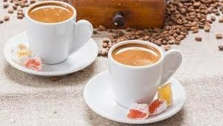
ΜΙΓΜΑΤΑ
Παραδείγματα μιγμάτων
καφέ
ζάχαρη
Το μίγμα ελληνικού καφέ έχει συστατικά:
νερό
Τα τρία συστατικά του μίγματος ελληνικού καφέ είναι: καφές , ζάχαρη και νερό.

Slide 6
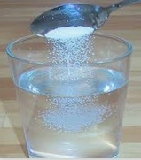
ΜΙΓΜΑΤΑ
Παραδείγματα μιγμάτων
Αλάτι
Το μίγμα αλατόνερο έχει συστατικά:
νερό
Τα δύο συστατικά του μίγματος αλατόνερου είναι: αλάτι και νερό.

Slide 7
ΜΙΓΜΑΤΑ
Τα μίγματα διακρίνονται σε δύο κατηγορίες.
Ομογενή μίγματα: Είναι αυτά τα μίγματα που δεν μπορούμε να δούμε τα τα συστατικά τους ούτε με το μάτι , ούτε με το μικροσκόπιο.
Τα ομογενή μίγματα ονομάζονται και διαλύματα.
Ετερογενή μίγματα: Είναι αυτά τα μίγματα που μπορούμε να δούμε τα συστατικά τους με το μάτι ή με το μικροσκόπιο

Slide 8
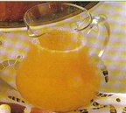
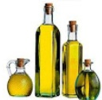
ΜΙΓΜΑΤΑ
Μερικά ομογενή μίγματα (διαλύματα):
κρασί
πορτοκαλάδα
λάδι

Slide 9
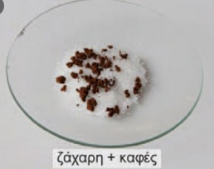
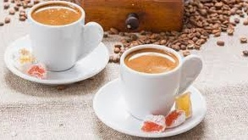
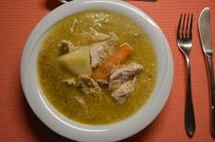
ΜΙΓΜΑΤΑ
Μερικά ετερογενή μίγματα :
Ελληνικός καφές
σούπα

Slide 10
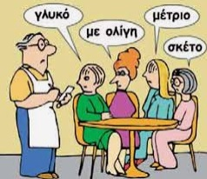
Ιδιότητες μιγμάτων
1. Μπορώ να φτιάξω ένα μίγμα (π.χ. καφές) ανακατεύοντας σε οποιαδήποτε αναλογία τα συστατικά του.

Slide 11
Ιδιότητες μιγμάτων
1. Μπορώ να φτιάξω ένα μίγμα (π.χ. καφές) ανακατεύοντας σε οποιαδήποτε αναλογία τα συστατικά του
Παράδειγμα
Μπορώ να φτιάξω καφέ με αναλογία συστατικών: 1 κουταλάκι καφέ με 30 ml νερό.
Μπορώ να φτιάξω καφέ με αναλογία συστατικών: 1 κουταλάκι καφέ με 50 ml νερό.

Slide 12
Ιδιότητες μιγμάτων
2. Τα συστατικά ενός μίγματος μπορούν να διατηρούν πολλές από τις ιδιότητές τους.

Slide 13
Ιδιότητες μιγμάτων
2. Τα συστατικά ενός μίγματος μπορούν να διατηρούν πολλές από τις ιδιότητές τους .
Παράδειγμα
Σε ένα μίγμα ελληνικού καφέ … η ζάχαρη διατηρεί την ιδιότητά της να είναι γλυκιά.
Σε ένα μίγμα σούπας .. το συστατικό καρότο …διατηρεί τις ιδιότητες του (χρώμα, γεύση..).

Slide 14
Ιδιότητες μιγμάτων
Μπορώ να φτιάξω ένα μίγμα (π.χ. καφές) ανακατεύοντας σε οποιαδήποτε αναλογία τα συστατικά του.
Τα συστατικά ενός μίγματος μπορούν να διατηρούν πολλές από τις ιδιότητές τους.

